Slide 1

Eine Aktion der missionarischen Gemeindedienste

Slide 2

Hallo und herzliche Grüße zu Ihrem Gottesdienst in unserem Landesverband NOSA (Niedersachsen-Ostwestfalen-Sachsen-Anhalt)!
Pastor Jürgen Tischler, vom Landesverband NOSA
Notes:
Werbetext für PowerPoint Präsentation gesprochen von JT
Audio:
„Trauer ist keine Krankheit, sondern eine lebenswichtige Reaktion. Sie gehört zum Leben und zum Abschiednehmen. Trauer ist bereits ein Teil der Verarbeitung eines Verlusts. Sie wird von jedem individuell erlebt. Trauersituationen ziehen sich durchs ganze Leben – Junge und Alte Menschen können trauern, es kann Einzelpersonen betreffen oder ganze Bevölkerungen erfassen.
In diesem Gottesdienst wollen wir Ihnen wieder zwei Postkarten und ein Magazin empfehlen. Kommen Sie mit Menschen ins Gespräch über Jesus, den Trauernden. Er hat geweint. Er war erschüttert. Er hat mitgefühlt mit der Familie. Er spürte den Verlust des Freundes. Helfen Sie Menschen diese Seite von Jesus zu sehen. Helfen Sie, dass Menschen mit ihrer Trauer bei Jesus landen. Bei Jesus abladen und auch ablassen können: Tränen, Wut, Verzweiflung und Fragen. Jesus tröstet – die Menschen in Norwegen nach dem 22. Juli fanden in der Bibel und den Kirchen helfende Worte. Jesus tröstet – die Menschen in Ihrem Lebensumfeld dürfen durch Sie jemanden haben, der zuhört in Verlust und Trauer.
Dabei geht es nicht allein um das Thema „Tod“. Trauer entsteht da, wo Verluste erlebt werden. Trost und „Mitweinen“ ist da angesagt, wo Menschen in Grenzsituationen geraten, auch in ganz alltägliche. Wer ist Jesus, der Trauernde für diese Menschen? Wer könnte er sein oder werden?
Ich bin gespannt zu hören, welche Erfahrungen Sie mit dieser Karte und dem Thema machen werden. Anregungen zum Einsatz der Karte geben wir in unserem Magazin. Ich wünsche Ihnen noch einen inspirierenden Gottesdienst.“ (Pastor Jürgen Tischler, Springe)

Slide 3
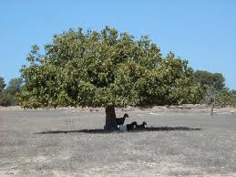
„Wer gibt mir, was ich zum Leben brauche? Was ich brauche, um super drauf zu sein, um im Leben voran zu kommen? Wer gibt mir eine Chance, wenn alles trostlos aussieht?
Heute stellen wir Jesus als den Gärtner vor. Mitten im Weinberg sorgt er sich um einen fruchtlosen Feigenbaum. Er selbst will mit Hand anlegen, um diesen zu neuem Wachstum anzuregen. Eine spannende Geschichte. So ist Jesus. Das ist sein Herz, seine Aufgabe. So begegnet er Menschen.
Pastor Jürgen Tischler, vom Landesverband NOSA
Notes:
„Wer gibt mir, was ich zum Leben brauche? Was ich brauche, um super drauf zu sein, um im Leben voran zu kommen? Wer gibt mir eine Chance, wenn alles trostlos aussieht?
Heute stellen wir Jesus als den Gärtner vor. Mitten im Weinberg sorgt er sich um einen fruchtlosen Feigenbaum. Er selbst will mit Hand anlegen, um diesen zu neuem Wachstum anzuregen. Eine spannende Geschichte. So ist Jesus. Das ist sein Herz, seine Aufgabe. So begegnet er Menschen.

Slide 4
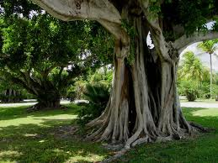
Im Sommer sind viele mit Gartenarbeit beschäftigt. Das Thema ist leicht angesprochen. Vielleicht können Sie die Karte verschenken, oder bei der Gartenparty auf den Tisch legen. Gibt es einen Menschen, der einen Schluck frischen Wassers an seinem Lebensbaum nötig hätte? Dann schreiben Sie ihm doch einen ermutigenden Gruß, oder lassen sich dazu anregen, für ihn zu beten.
Notes:
Im Sommer sind viele mit Gartenarbeit beschäftigt. Das Thema ist leicht angesprochen. Vielleicht können Sie die Karte verschenken, oder bei der Gartenparty auf den Tisch legen. Gibt es einen Menschen, der einen Schluck frischen Wassers an seinem Lebensbaum nötig hätte? Dann schreiben Sie ihm doch einen ermutigenden Gruß, oder lassen sich dazu anregen, für ihn zu beten.

Slide 5

Dass es da einen gibt, der nicht nach puren Wirtschaftlichkeitskriterien mit den Menschen umgeht – und dass es hoffentlich vor Ort eine Kirche gibt, die es auch nicht tut – kann Menschen einladen zu einer Begegnung mit Jesus. Dazu soll diese Karte anregen. Die Postkarten „Der Gärtner“ und das Magazin mit Anregungen geben wir Ihnen in diesem Gottesdienst mit. Legen Sie die Karten auf den Tisch – wieder eine neue Facette von Jesus – Jesus ist da, um Kraft zum Leben zu geben –
Notes:
Dass es da einen gibt, der nicht nach puren Wirtschaftlichkeitskriterien mit den Menschen umgeht – und dass es hoffentlich vor Ort eine Kirche gibt, die es auch nicht tut – kann Menschen einladen zu einer Begegnung mit Jesus. Dazu soll diese Karte anregen. Die Postkarten „Der Gärtner“ und das Magazin mit Anregungen geben wir Ihnen in diesem Gottesdienst mit. Legen Sie die Karten auf den Tisch – wieder eine neue Facette von Jesus – Jesus ist da, um Kraft zum Leben zu geben – Probieren Sie es aus und empfehlen Sie IHN weiter. Ich wünsche Ihnen noch einen inspirierenden Gottesdienst.“ (Pastor Jürgen Tischler, Springe)

Slide 6
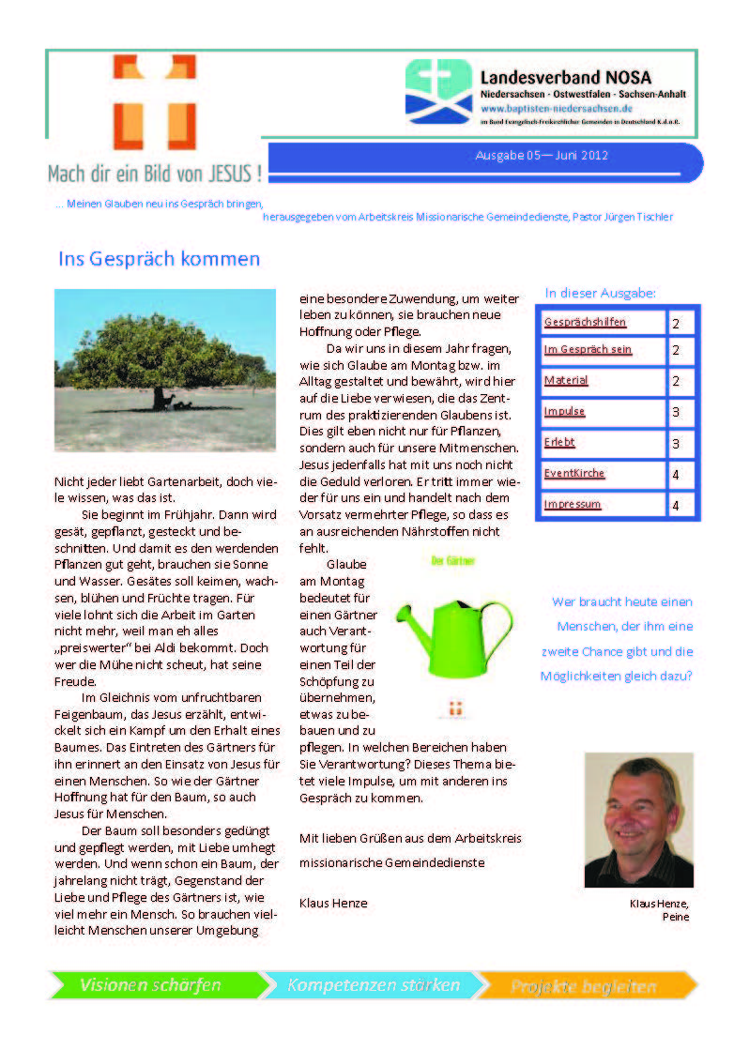
Probieren Sie es aus und empfehlen Sie IHN weiter. Ich wünsche Ihnen noch einen inspirierenden Gottesdienst.“
Das Magazin zur Postkarte
Notes:
. Die Postkarten „Der Wettermacher“ und das Magazin mit Anregungen geben wir Ihnen in diesem Gottesdienst mit. Lassen Sie sich in die Karten sehen – Jesus ist da, um Stürme zu stillen – Probieren Sie es aus und empfehlen Sie ihn weiter. Ich wünsche Ihnen noch einen inspirierenden Gottesdienst.“ (Pastor Jürgen Tischler, Springe)

Slide 7

Lassen Sie sich in „in die Karten schauen“!

Slide 8
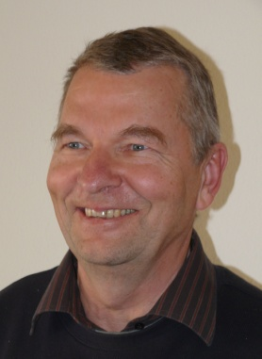
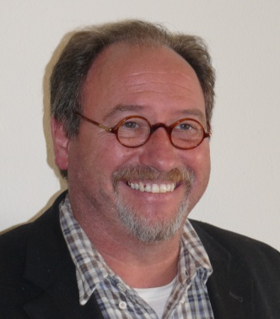
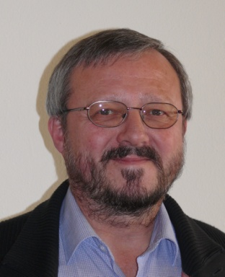
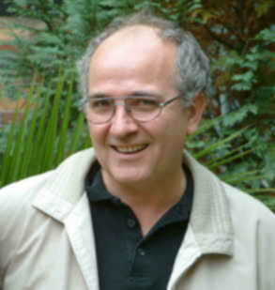

Wir wünschen Ihnen Gottes Segen dazu!
Die Arbeitsgruppe missionarische Gemeindedienste im Landesverband NOSA!
Mehr in unserem Magazin oder auf unserer Webseite: www.machdireinbildvonjesus.de

